Slide 1
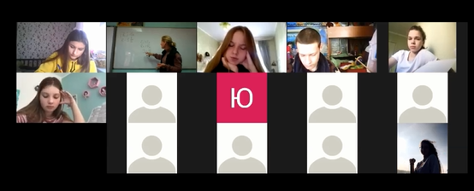
Як організувати дистанційне навчання фізики?

Slide 2
При здійсненні дистанційного навчання, під час якого освітній процес відбувається у режимі віддаленого доступу, виникає проблема забезпечення зворотнього зв’язку, безпосереднього спілкування вчителя та учнів, завдяки якому вчитель отримує інформацію, необхідну для оцінювання успішності навчання та ефективного керування цим процесом.

Slide 3
.
Продуктивна взаємодія учнів і вчителя при дистанційному навчанні можлива на основі організації спільної роботи, спостереження за активністю учнів і результатами роботи.

Slide 4
Для дистанційного навчання дуже важливий крок, це організація онлайн – спілкування в реальному часі між вчителем та учнями. Таку можливість дає платформа для відео-конференцій zoom.com (https://zoom.us/ ). У безкоштовному варіанті вона дає можливість підключити 100 учнів. Тривалість відеоконференції – 40 хвилин (на час карантину знято!).

Slide 5
Покрокова інструкція для організації онлайн уроку за допомогою платформи
zoom.com

Slide 6
Дії вчителя:
Створити групу у Вайбер, Телеграм, інший чат або на електронній пошті.
Установити програму zoom.com на свій комп’ютер.
На головній сторінці програми вибрати (натиснути) «Запланировать» та заповнити всі строки у вікні «Запланировать конференцию».
На верхній строчці вибрати «Конференции». Відкриється вікно, де ви побачите заплановану конференцію.
Натискаємо кнопку «Копировать приглашение» и надсилаємо у створену групу.
Готуємось до конференції. Підготовку можна організувати за принципом перевернутого класу або змішаного навчання – це коли, наприклад, теоретичний матеріал дається на самостійне опрацювання дітям, а під час онлайн – уроку опрацьований матеріал узагальнюється, закріплюється та виконуються практичні завдання.

Slide 7
Дії учнів:
Установити програму zoom.com на свій комп’ютер або мобільний телефон.
Заздалегідь перевірити якість звуку та зображення.
Підготуватись до уроку за матеріалами, що запропоновані вчителем.
Перейти за посиланням, що надійшло у вашу навчальну групу в чат, та активно приймати участь у онлайн-уроці.

Slide 8
Для перевірки засвоєння учнями навчального матеріалу можна додатково застосовувати платформи, які дають можливості для створення тестів та моніторингу успішності учнів.
Наприклад, таку можливість дає платформа «На урок». У вкладці «Тести» можна вибрати вже створенні тести або скласти їх самому. Порада: Надсилаючи учням тести, вибирайте опцію «Домашня робота». Це дає можливість побачити хто, коли, скільки разів проходив тест, а також у яких питаннях були зроблені помилки. Потім можна на онлайн-уроці відпрацювати питання з якими виникли проблеми.

Slide 9
Так виглядає онлайн-урок: Одеський НВК “Морський ліцей -загальноосвітня школа № 24 І-ІІІ ступенів” учитель фізики Даньо Людмила Павлівна

Slide 10
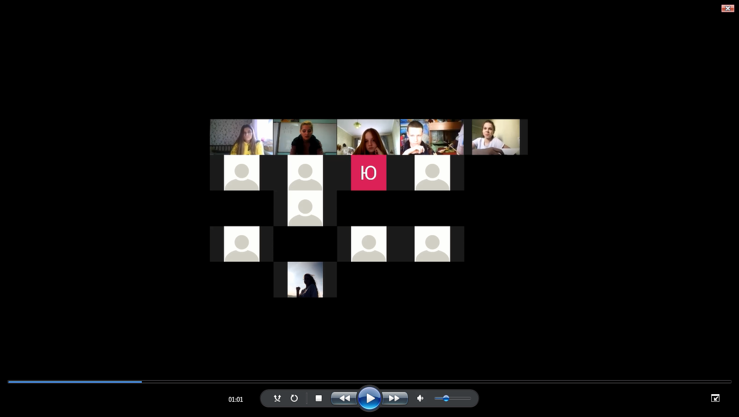
Фрагменти онлайн-уроку фізики у 8 класі

Slide 11
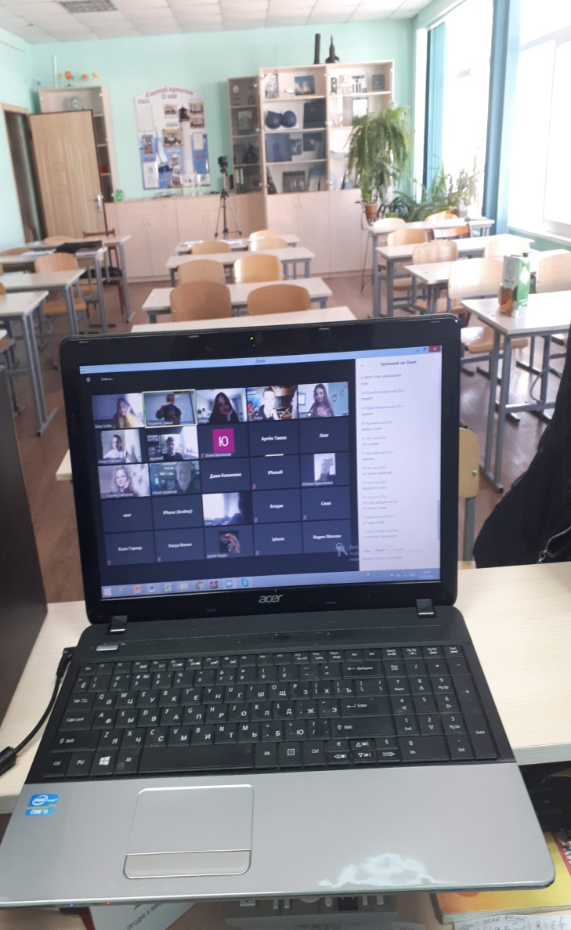
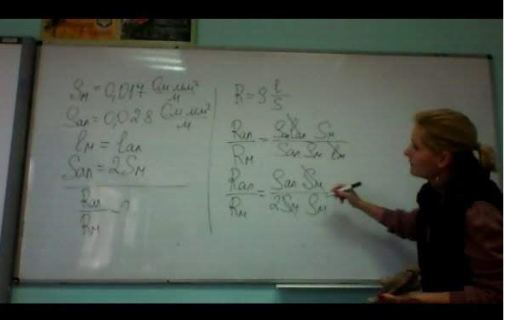
Це бачить вчитель:
Це бачать учні:

Slide 12
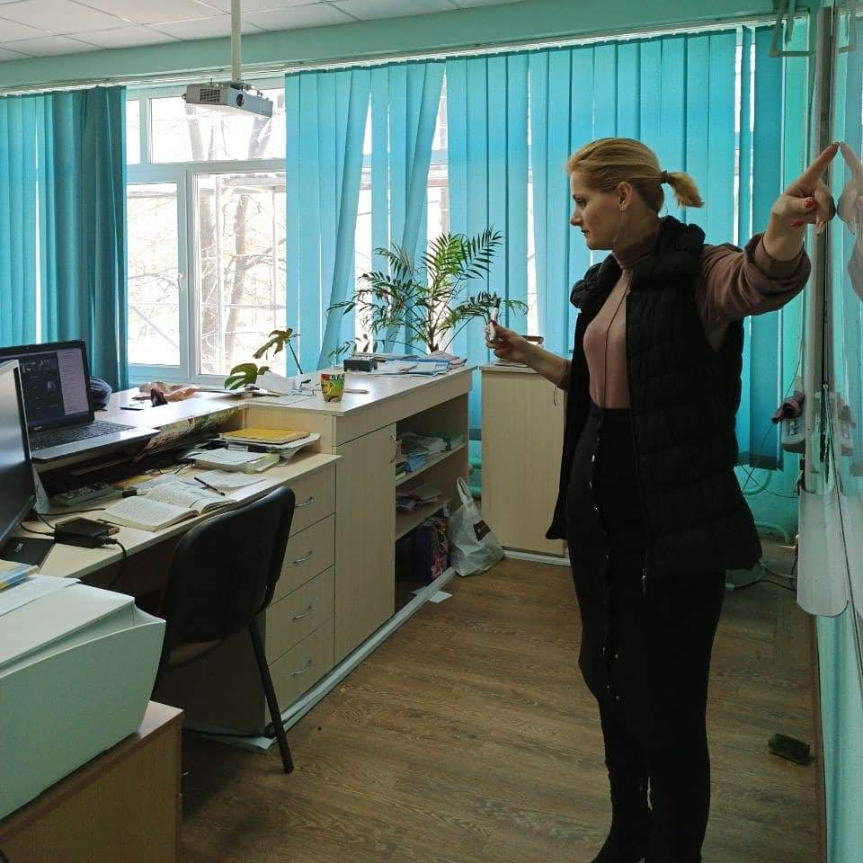

Slide 13
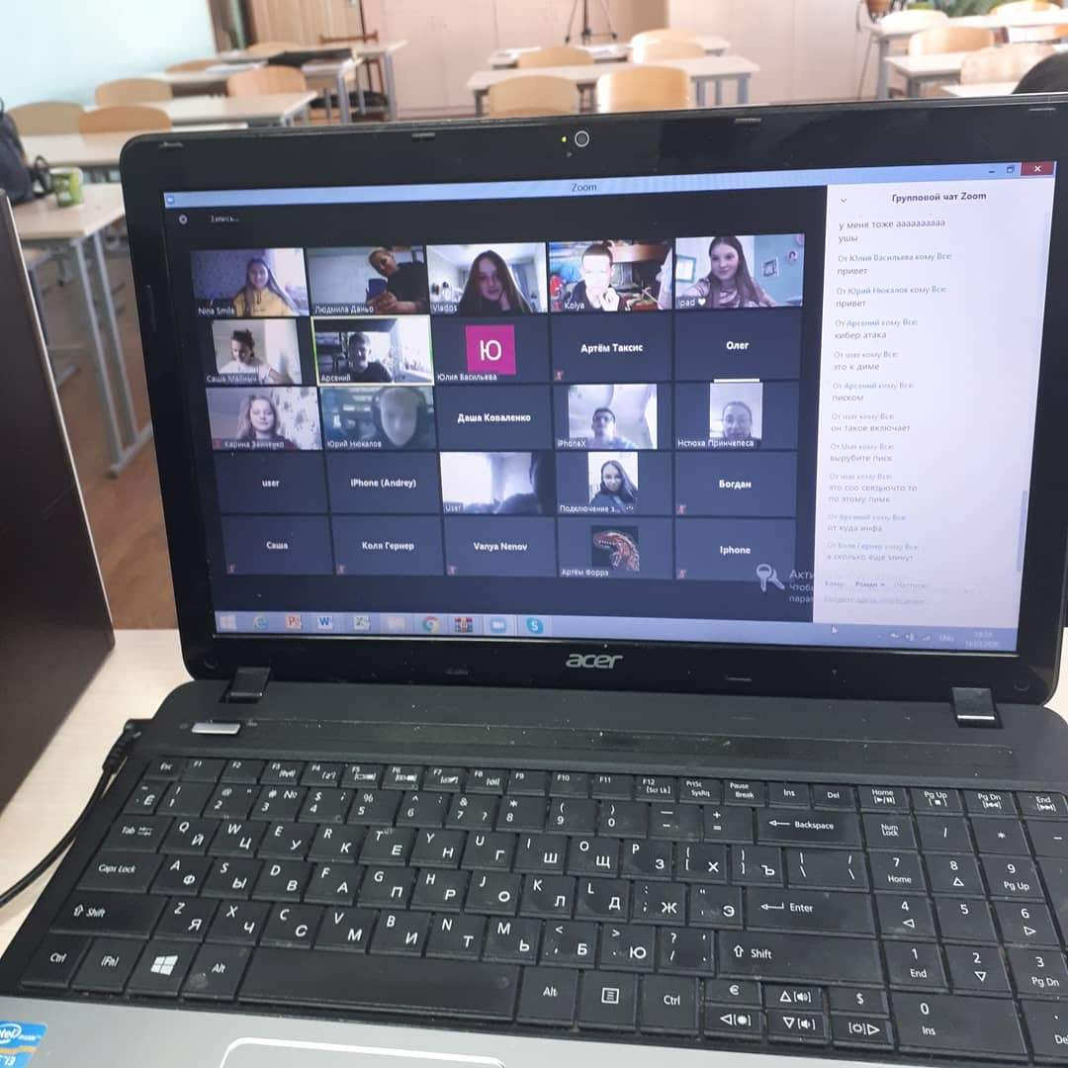

Slide 14
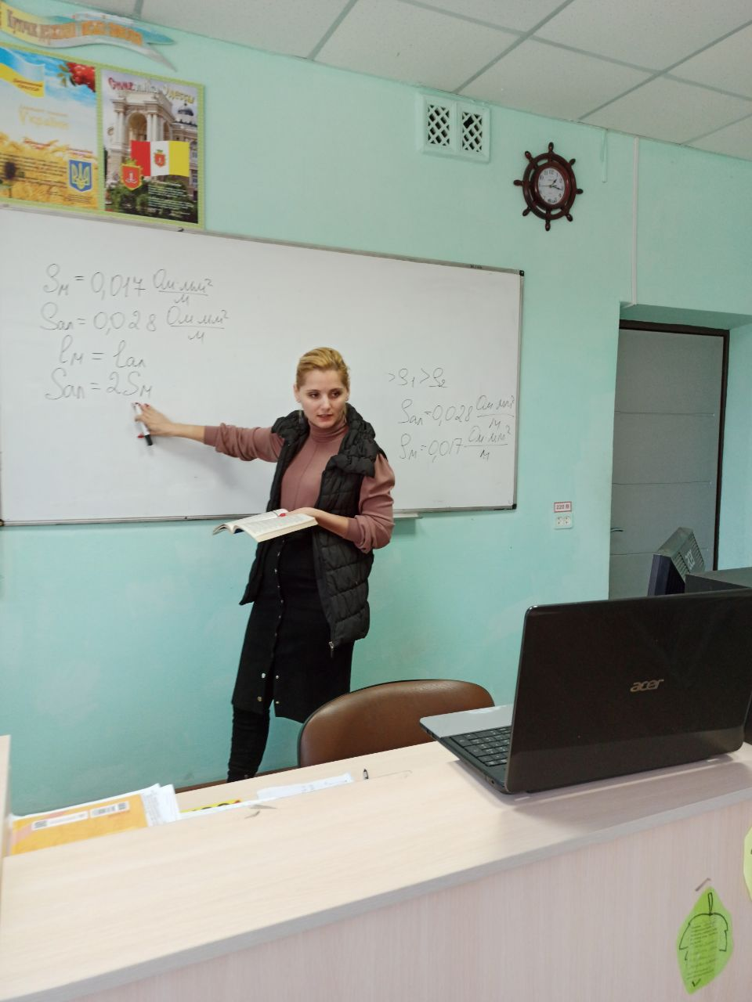

Slide 15
Бажаємо успіхів!

